Slide 1
ФЛОРА И РАСТИТЕЛЬНОСТЬ ЧЕЛЯБИНСКОЙ ОБЛАСТИ (часть 2)
Челябинская область, Аргаяшский район,
МОУ Акбашевская СОШ
Якупова Разима Фаткулловна,
Учитель географии и биологии

Slide 2
Кормовые растения
Среди кормовых растений различают три основные хозяйственные группы: злаки, бобовые и разнотравье.
Злаки в степях - это типчак, ковыль, овсец пустынный, на лугах- мятлик луговой, кострец безостый, пырей ползучий ,тимофеевка луговая.
Бобовые растения в степях- клевер горный, эспарцет сибирский ,на лугах- клевер, горошек мышиный, чина луговая, люцерна серповидная.
Разнотравье - самая богатая по числу видов группа кормовых растений. Она не менее ценна, чем злаки и бобовые, но во время сушки листья обламываются, остается наименее питательная часть – грубые стебли.

Slide 3
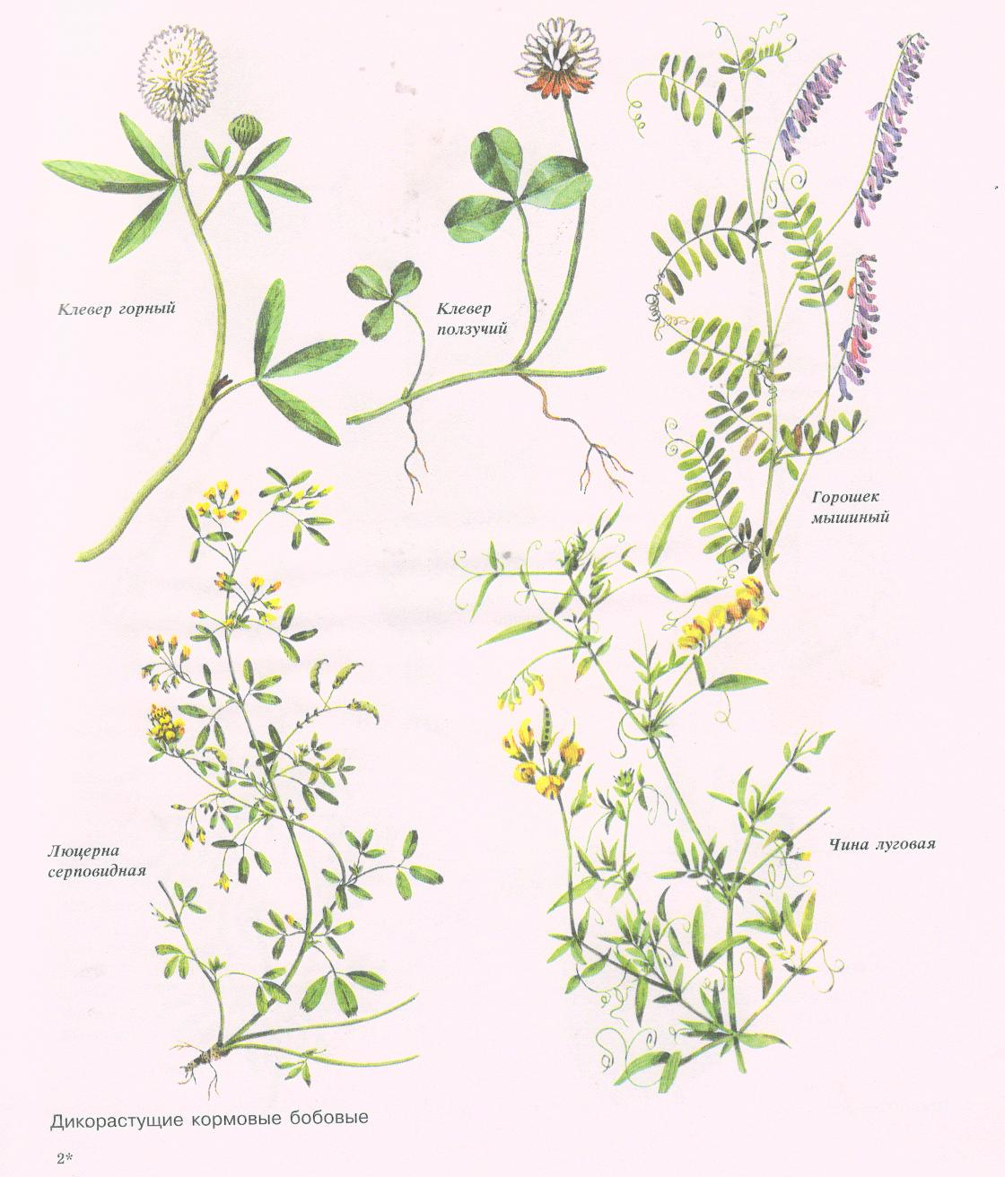

Slide 4
Ядовитые растения
Среди разнотравья много ядовитых растений, которые могут вызвать отравление скота. Это лютики , купальница, калужница ,чемерица, вех.

Slide 5
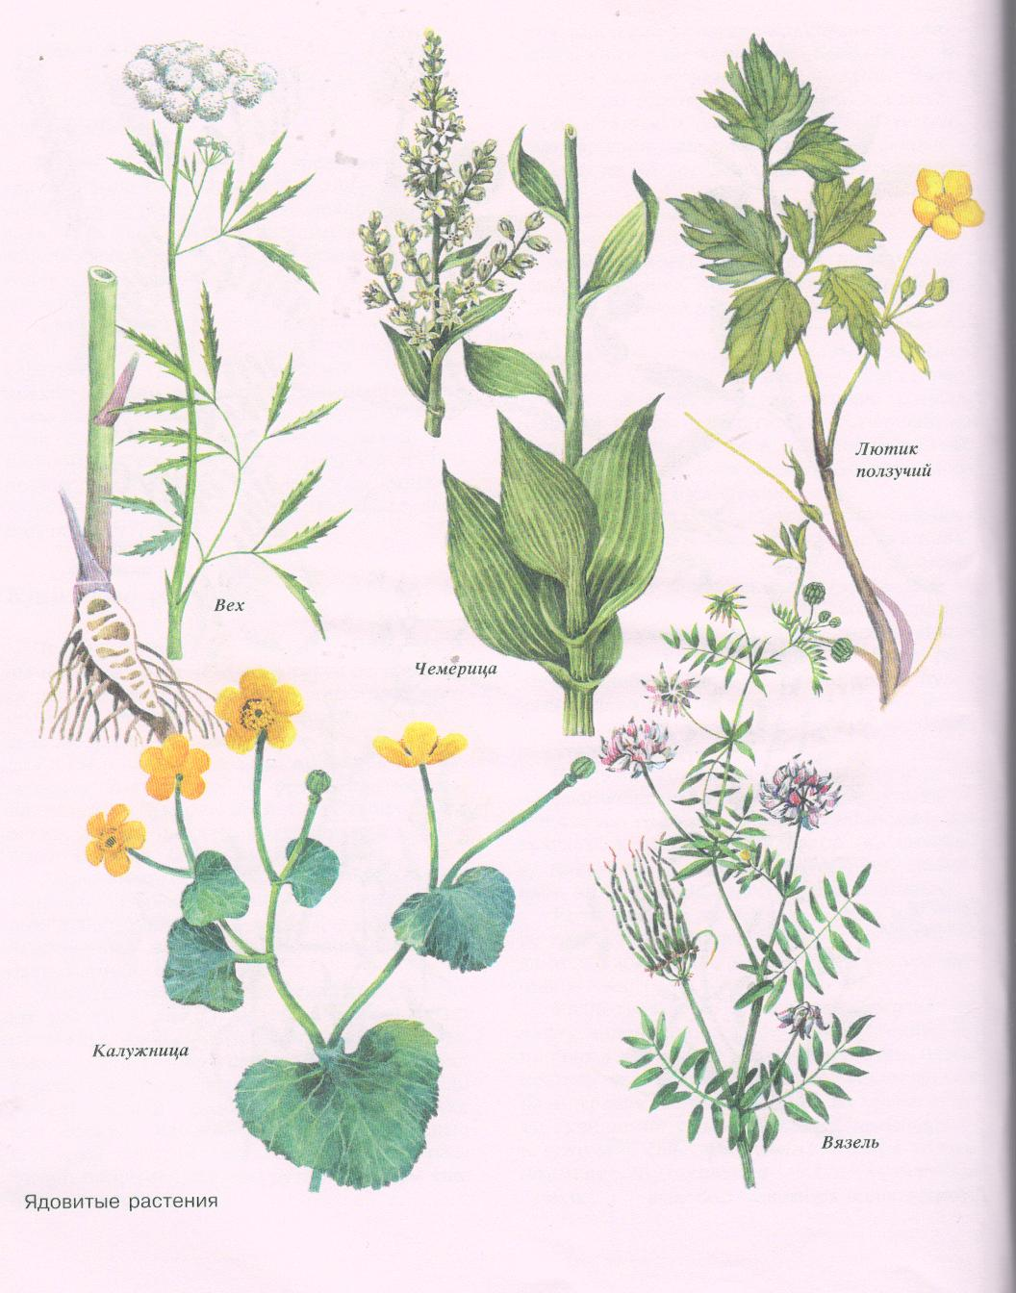

Slide 6
Пищевые растения
Сельским хозяйством человек начал заниматься всего 10 тыс. лет назад. До этого он использовал пищевые растения дикой флоры. Сейчас их роль не велика. Среди пищевых растений различают: плодово-ягодные, зеленные, орехоплодные, ароматические. В диких пищевых растениях всегда больше полезных для человека веществ, чем в выращенных.

Slide 7
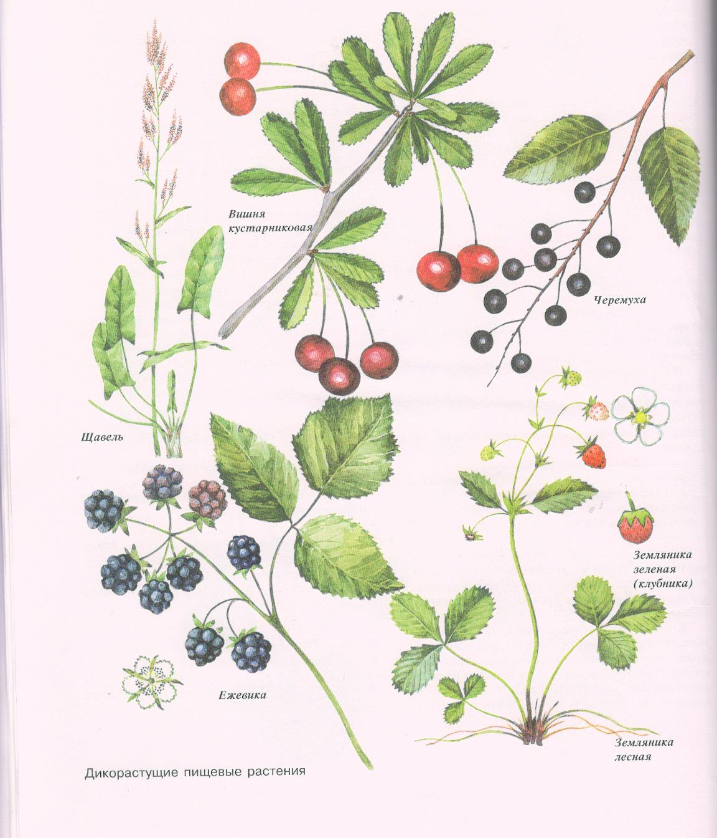

Slide 8
Растения- медоносы
Пчелы берут у цветковых растений нектар (сладкую жидкость) и пыльцу. При этом происходит опыление растений.
Весенние медоносы – клен остролистный ,ива, боярышник, калина, медуница, горицвет ,земляника, ветреница лесная, одуванчик и др.
Летние медоносы- иван-чай, сныть, донник, клевер, герань луговая, шалфей, гравилат речной и др.
Осенние медоносы – девясил британский, ромашка продырявленная, тысячелистник, мята полевая.

Slide 9
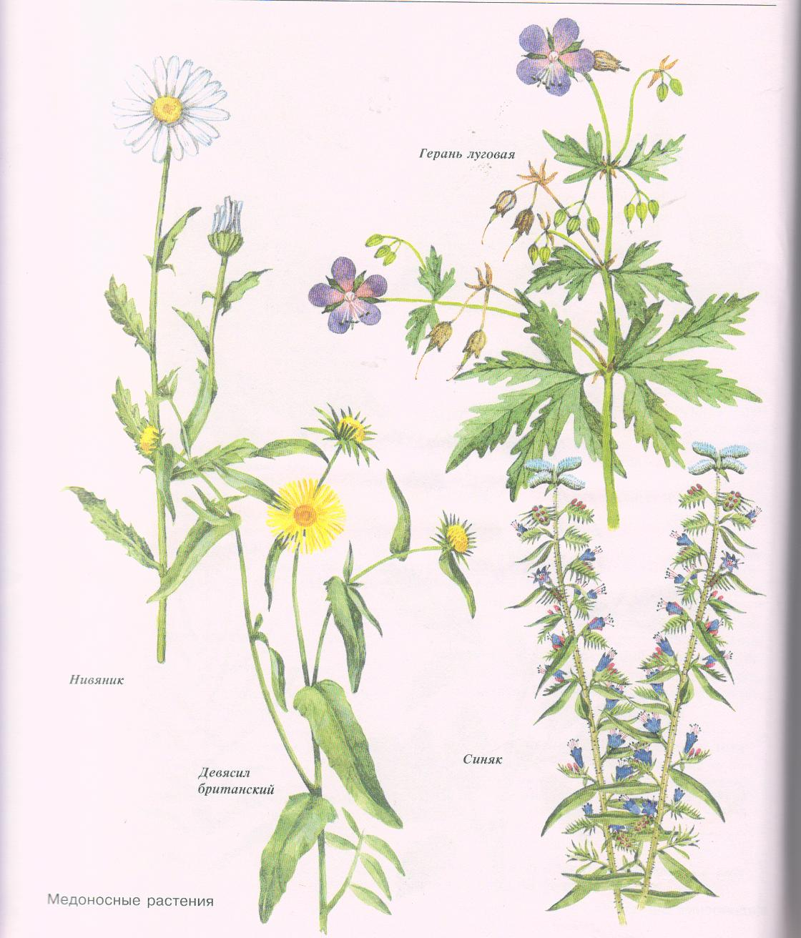

Slide 10
Технические растения
Это растения, которые используют как сырье для промышленности. Сегодня все технические растения области используются только для кустарного производства: для сценических костюмов плетут лапти, из бересты березы делают красивые коробки, получают красители из растений.

Slide 11
Декоративные растения
Среди видов дикой флоры много ярко цветущих растений. На лугах в летнюю пору красивы: лабазники, нивяник, гвоздика, купальница европейская, герань луговая. В лесах – бубенчик, колокольчики, саранка, иван-чай узколистный. В степях- василек сибирский, прострел раскрытый, адонис весенний, шалфей. В чистых озерах – белоснежная кувшинка и желтая кубышка.

Slide 12
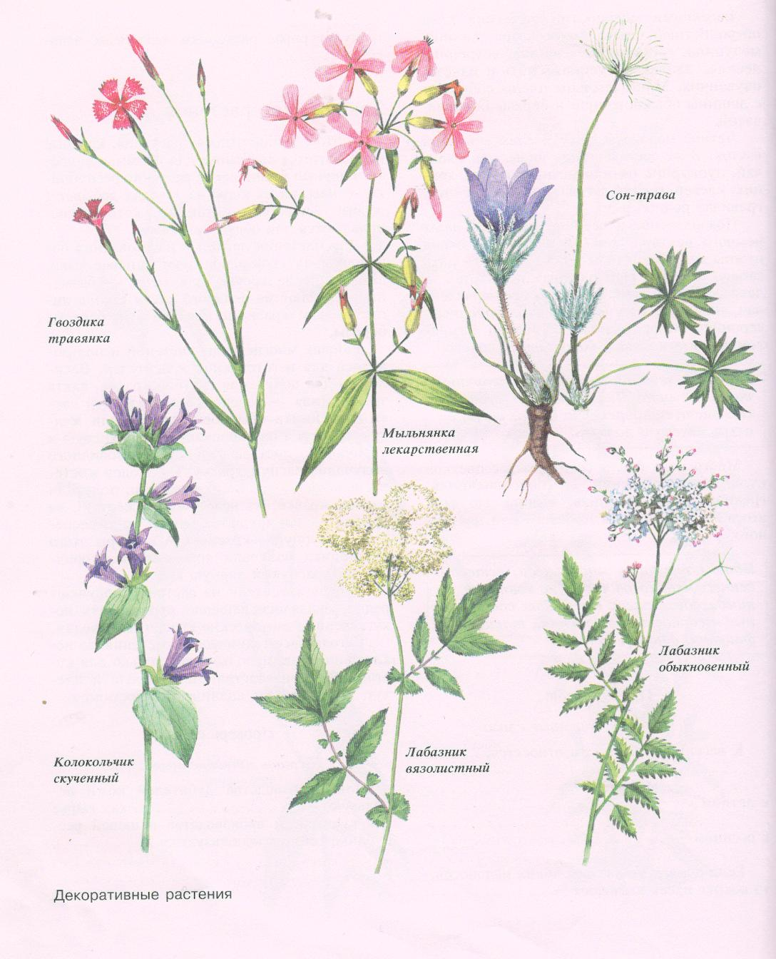

Slide 13
Сельскохозяйственные растения
Основа питания человека –культурные растения. Современные культурные растения без человека жить не могут. Человек также без них не может прокормиться. Между человеком и культурными растениями сложились отношения взаимовыгодного сотрудничества.

Slide 14
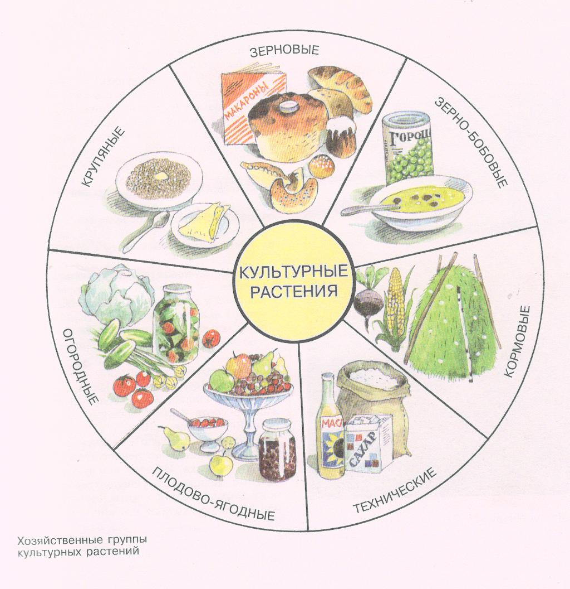

Slide 15
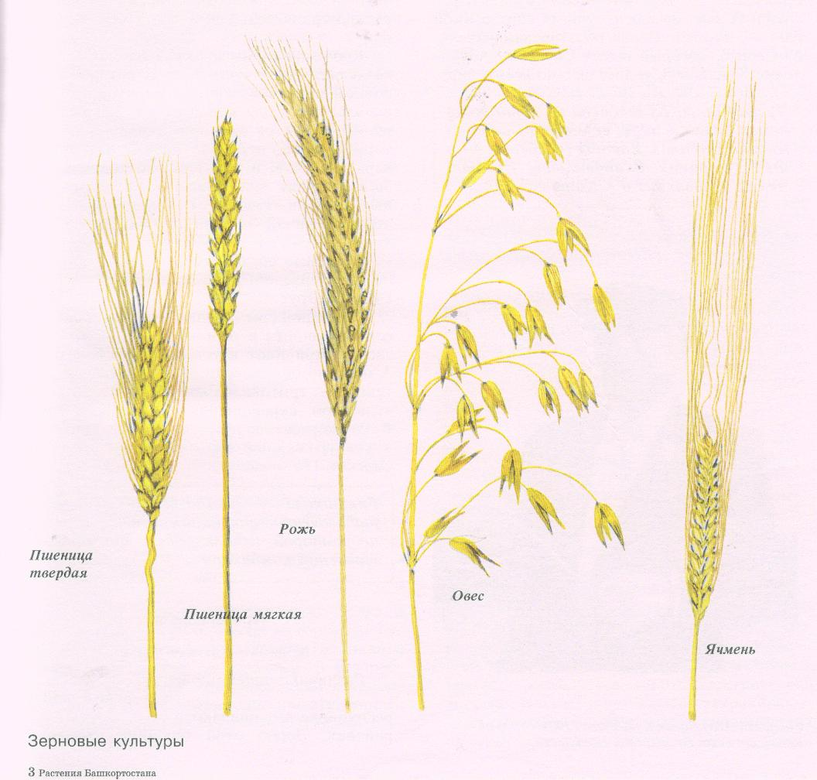

Slide 16
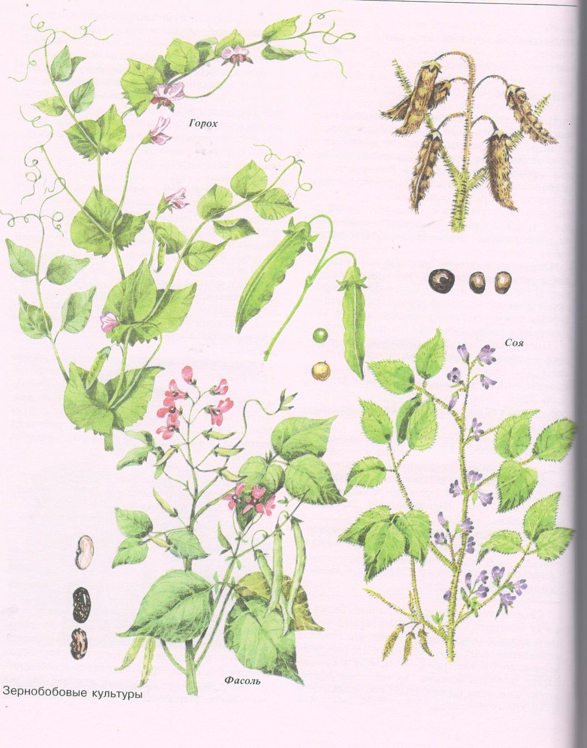

Slide 17
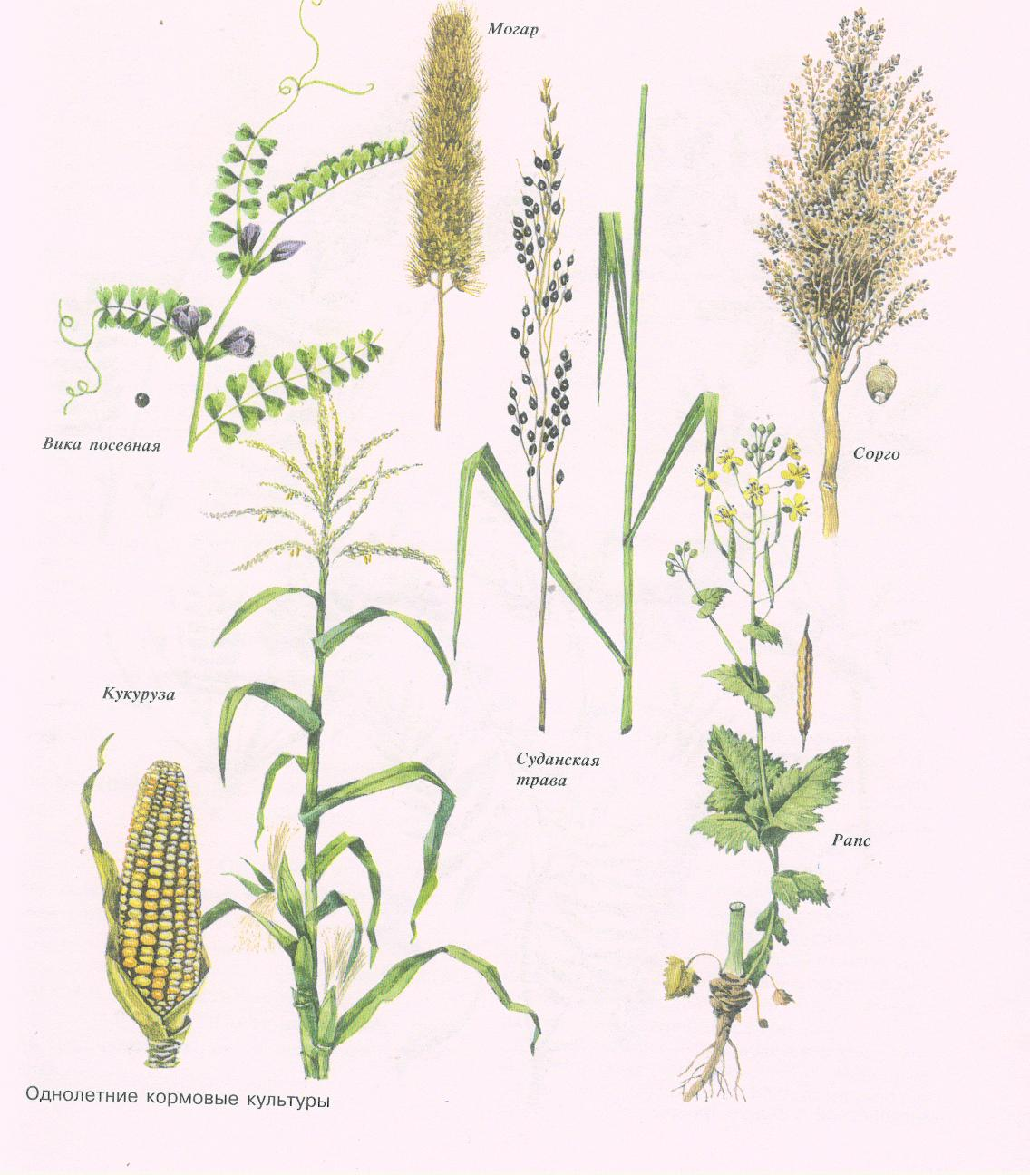

Slide 18
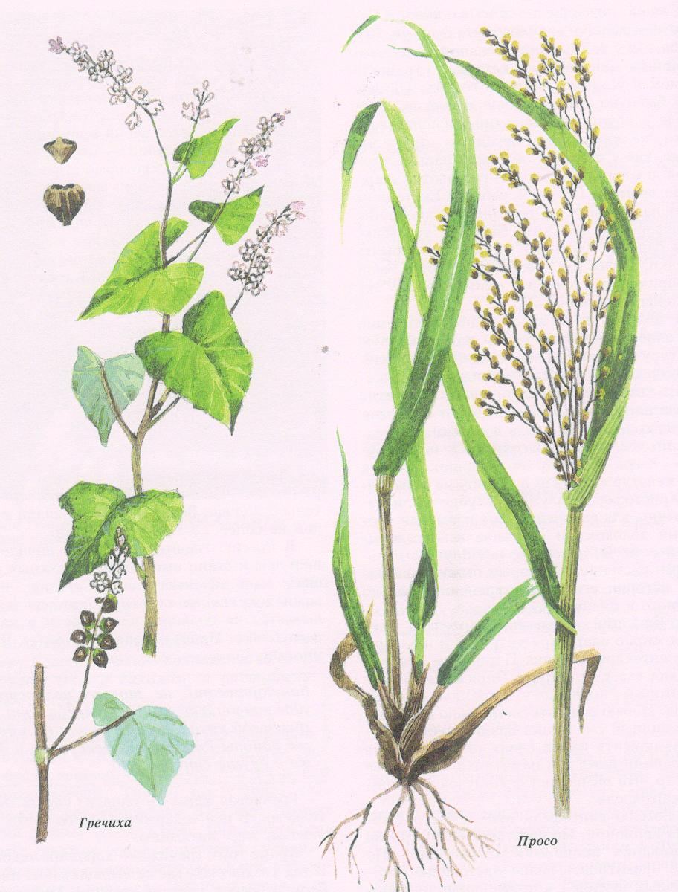
Крупяные культуры

Slide 19
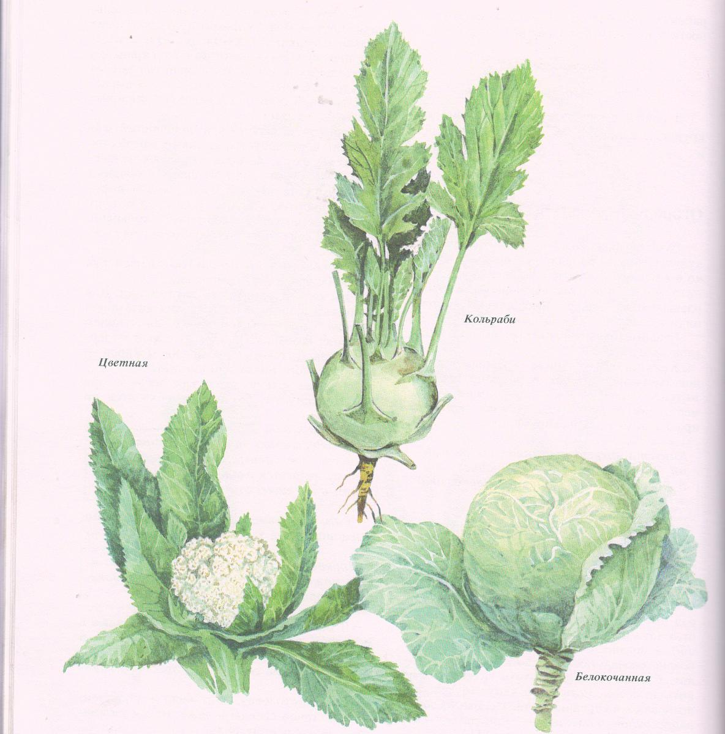
В области выращиваются разные сорта капусты

Slide 20
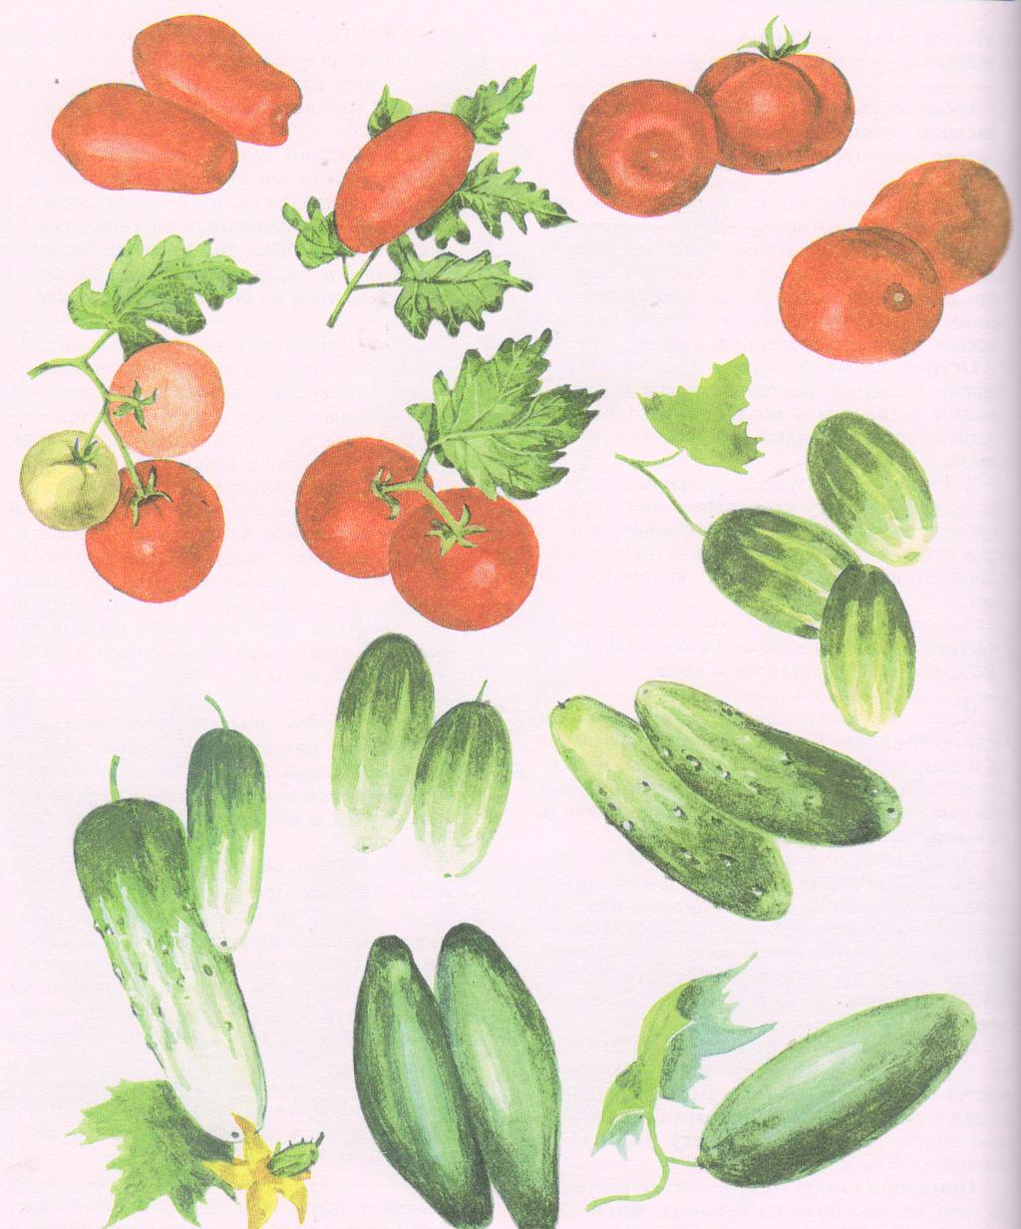
И разные сорта помидоров и огурцов

Slide 21
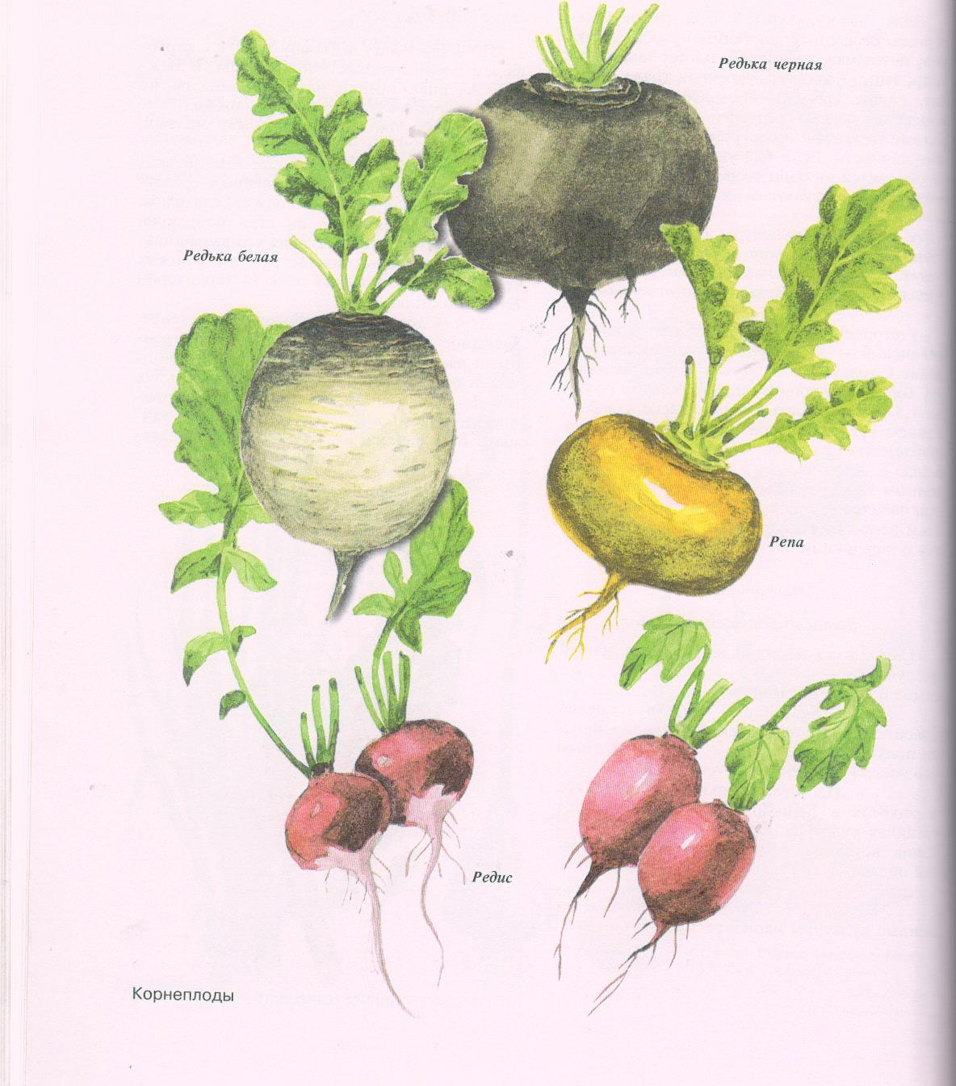

Slide 22
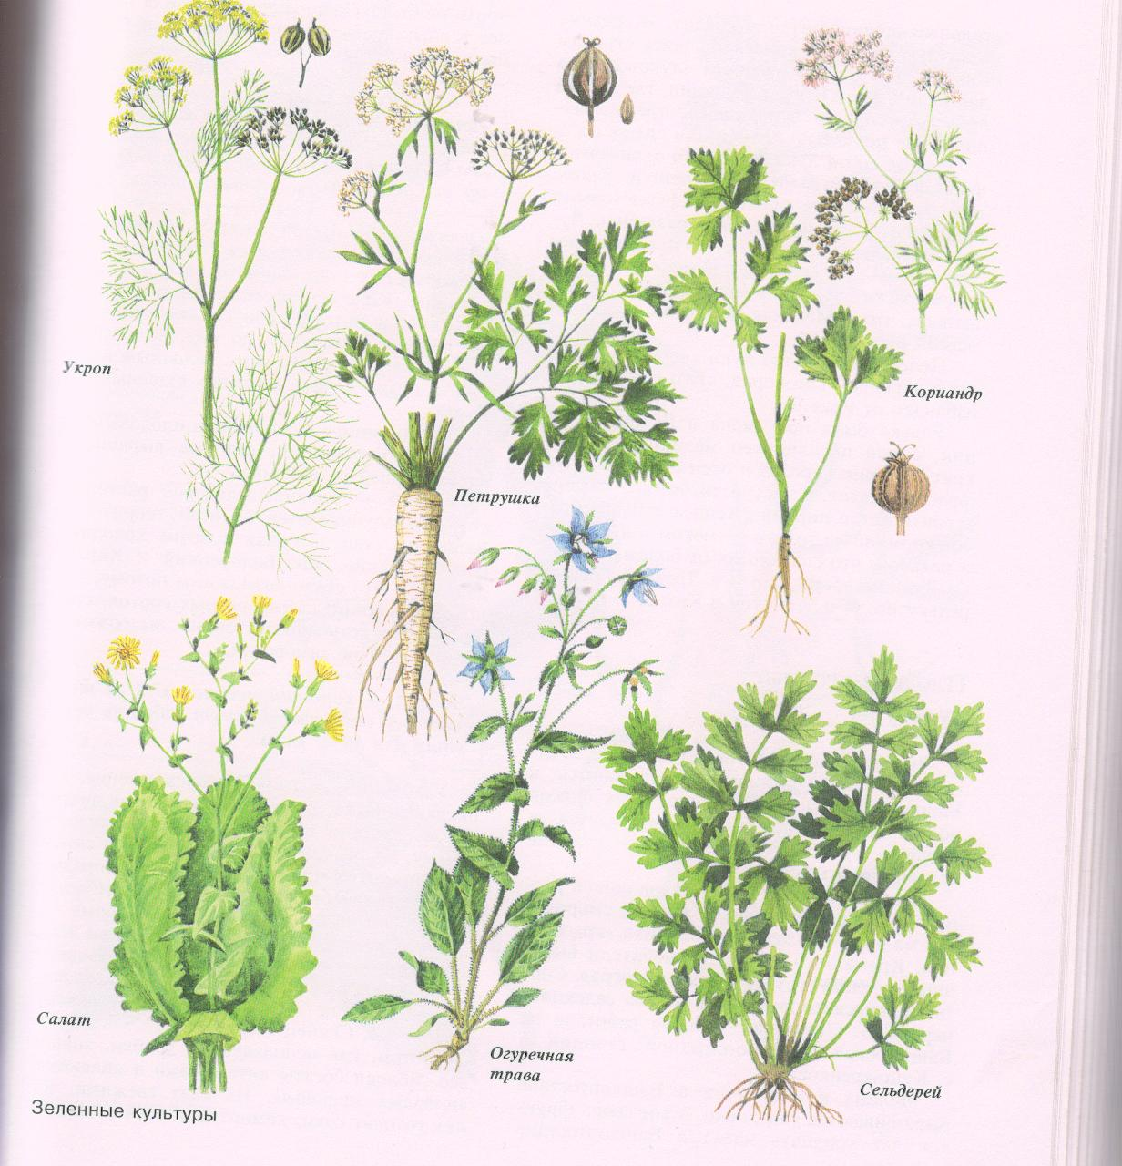

Slide 23
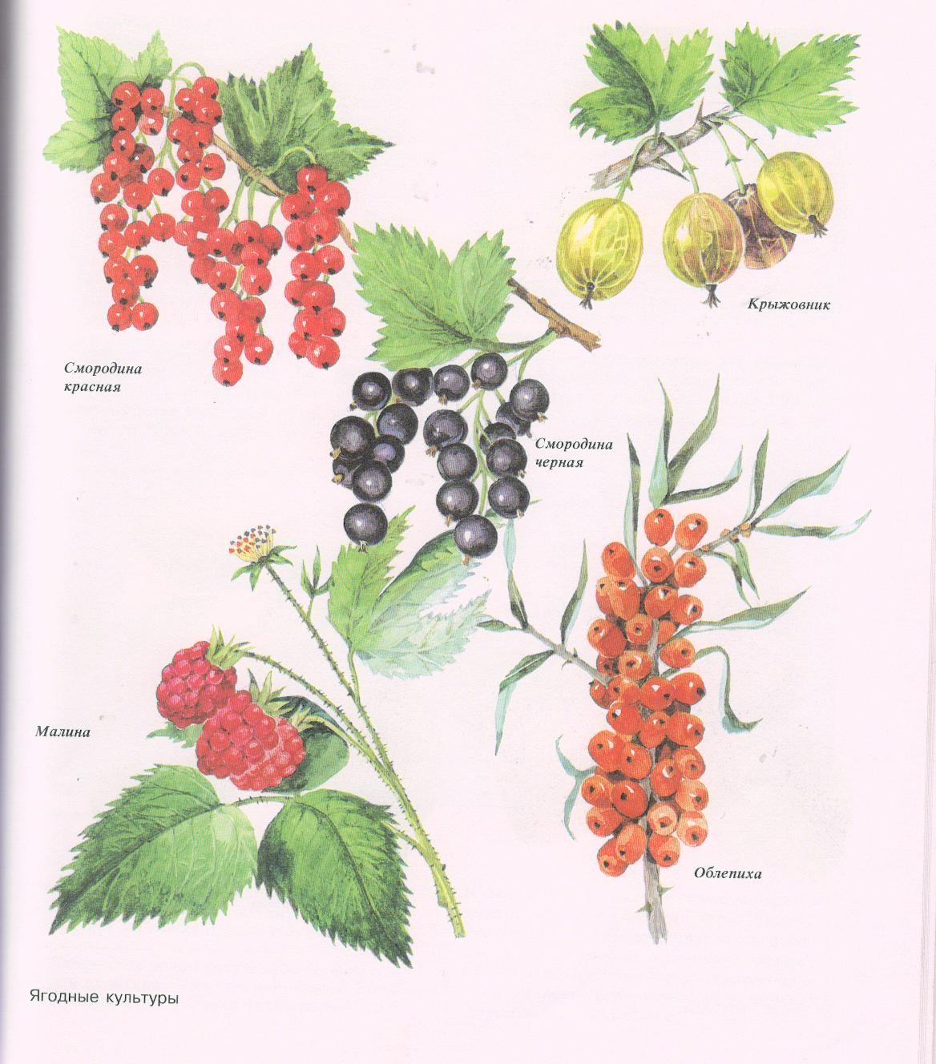

Slide 24
Сорные растения
Сорняки – спутники культурных растений. На полях Челябинской области встречается около 50 видов сорных растений. Злостных засорителей чудь больше двух десятков. Они обладают быстрым ростом, перехватывают элементы питания, воду у культурных растений. В результате снижается урожай.

Slide 25
